Slide 1




APLIKASI SISTEM MANAJEMEN WARGA (SMW)

Slide 2

Anggota Tim :
Dimas Arga Sadewa
Ziyat Al Wafi
Ali Caesar Rahmatulloh
Dewi Nur Istikhomah
Aditya Dwi Cahyo Wibowo
Muhammad Nur Julianto
Trisna
Dani Mulyadi

Slide 3
LATAR BELAKANG
Aplikasi Sistem Manajemen Warga (SMW) adalah solusi digital untuk administrasi dan pengelolaan datawarga di tingkat RT atau RW. Dengan adanya sistem ini, dapat mempermudah dalam pengelolaan data warga, sehingga lebih efisien waktu dan efektif.
Fitur Utama:
1. Manajemen data warga : Fitur ini memungkinkan petugas untuk melakukan tambah data, edit data, lihat data, dan hapus data.
2. Authentikasi dan hak akses : Fitur ini memastikan hanya pengguna yang sudah terdaftar yang dapat mengakses sistem ini. Pengguna juga dapat merubah password dan profil.
3. Notifikasi perubahan data atau pengumuman penting
kepada warga

Slide 4
MANFAAT
Mengurangi waktu dan usaha yang diperlukan dalam pengelolaan data dan administrasi warga.
Mempermudah pengurusan dokumen dan pelayanan dengan sistem yang terintegrasi.
Meningkatkan transparansi dalam pengelolaan kegiatan dan pelayanan melalui pelaporan yang jelas dan mudah diakses.

Slide 5
TEKNOLOGI YANG
DIGUNAKAN
Front end : HTML, CSS, Bootstrap, dan JavaScript
Backend : PHP, Laravel
Database : MariaDB
Laragon

Slide 6
KEGUNAAN SISTEM
1. Meningkatkan Efisiensi Administrasi: SMW membantu dalam memudahkan proses administrasi warga di tingkat RT atau RW. Dengan sistem yang terstruktur, pengelolaan data warga menjadi lebih efisien dan terorganisir.
2. Transparansi Informasi: Aplikasi ini memberikan akses mudah dan transparan terhadap informasi pribadi warga, status kependudukan, serta kegiatan dan layanan yang diberikan kepada warga. Hal ini membantu meningkatkan transparansi dalam pengelolaan data warga.

Slide 7
KEGUNAAN SISTEM
3. Akurasi Data: Dengan SMW, keakuratan data warga dapat dijaga dengan baik. Informasi yang tersedia dalam aplikasi dapat diandalkan dan terpercaya, sehingga meminimalkan kesalahan dalam pengelolaan data.
4. Peningkatan Layanan Warga: Dengan adanya sistem ini, layanan yang diberikan kepada warga dapat ditingkatkan. Informasi yang terkait dengan kegiatan dan pelayanan kepada warga dapat diakses dengan mudah, sehingga mempermudah dalam memberikan layanan yang tepat dan efektif.

Slide 8
TARGET SISTEM
1.Meningkatkan Efisiensi Administrasi:
Target untuk mengurangi waktu dan upaya yang diperlukan dalam proses administrasi warga di tingkat RT atau RW.
2. Mempercepat pengelolaan data warga sehingga proses administrasi menjadi lebih efisien dan terstruktur. Meningkatkan Transparansi Informasi:

Slide 9
TARGET SISTEM
. Meningkatkan Transparansi Informasi:
- Target untuk memberikan akses mudah dan transparan terhadap informasi pribadi warga, status kependudukan, dan kegiatan warga.
- Memastikan bahwa semua informasi yang relevan dapat diakses dengan jelas dan transparan oleh pihak terkait.

Slide 10
TARGET SISTEM
3. Meningkatkan Akurasi Data:
- Target untuk menjaga keakuratan data warga dan informasi yang tersedia dalam sistem.
- Meminimalkan kesalahan dalam pengelolaan data dan memastikan bahwa informasi yang disediakan adalah akurat dan terpercaya.

Slide 11
TARGET SISTEM
4. Pelaporan dan Analisis Data:
- Sistem memungkinkan untuk melakukan pelaporan data secara sistematis dan analisis data untuk mendapatkan wawasan yang berguna.
- Data yang terkumpul dapat digunakan untuk membuat keputusan yang lebih baik dalam pengelolaan warga.

Slide 12
TARGET SISTEM
5. Pelayanan dan Interaksi dengan Warga:
- Sistem mendukung pelayanan yang lebih baik kepada warga dengan menyediakan informasi yang diperlukan.
- Interaksi antara pihak terkait dan warga dapat dilakukan melalui sistem untuk memudahkan komunikasi dan layanan yang diberikan.

Slide 13
Alur Sistem
1. Pendaftaran dan Verifikasi Data Warga
- Warga dapat mendaftarkan diri ke dalam sistem dengan mengisi informasi pribadi dan data kependudukan.
- Data yang dimasukkan akan diverifikasi untuk memastikan keakuratan informasi yang disimpan dalam sistem

Slide 14
Alur Sistem
2. Pengelolaan Data Warga:
- Setelah verifikasi, data warga akan disimpan dalam basis data yang terpusat.
- Pengelolaan data mencakup informasi pribadi, status kependudukan, dan riwayat kegiatan serta pelayanan yang diberikan kepada warga.

Slide 15
Alur Sistem
3. Akses dan Pembaruan Data:
- Pihak terkait seperti RT, RW, atau instansi terkait dapat mengakses data warga sesuai dengan wewenang yang dimiliki.
- Data dapat diperbarui secara berkala untuk menjaga keakuratan informasi yang tersimpan.

Slide 16
Alur Sistem
4. Pelaporan dan Analisis Data:
- Sistem memungkinkan untuk melakukan pelaporan data secara sistematis dan analisis data untuk mendapatkan wawasan yang berguna.
- Data yang terkumpul dapat digunakan untuk membuat keputusan yang lebih baik dalam pengelolaan warga.

Slide 17
Alur Sistem
5. Pelayanan dan Interaksi dengan Warga:
- Sistem mendukung pelayanan yang lebih baik kepada warga dengan menyediakan informasi yang diperlukan.
- Interaksi antara pihak terkait dan warga dapat dilakukan melalui sistem untuk memudahkan komunikasi dan layanan yang diberikan.

Slide 18
Penjelasan halaman yang ada pada
Sistem Manajemen Warga
Mulai dari halaman sign in dan lupa password atau reset password, setelah itu lalu kita melakukan pengisian user dan password.

Slide 19
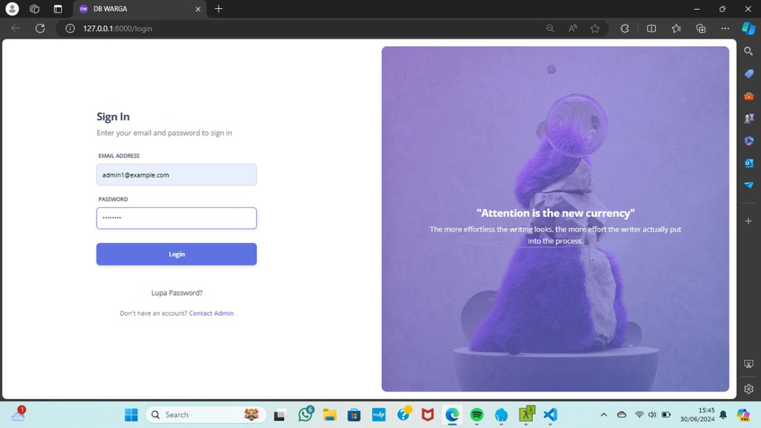
Halaman Login
Dalam halaman login anda bisa memasukan Email anda dan password anda.
Jika pengguna lupa password, bisa klik tombol lupa password yang ada di bawah tombol login. Lalu masukan kembali Email anda lagi lalu tekan reset dengan otomatis bisa langsung ke Gmail anda dan bisa mereset atau merubah password yang anda inginkan.

Slide 20
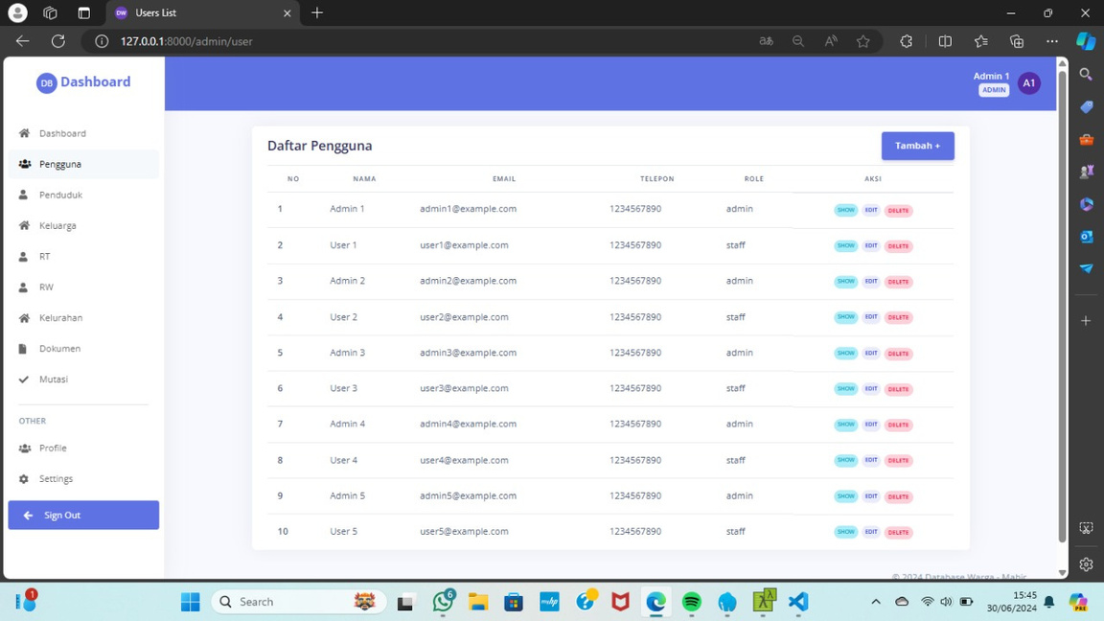
Halaman Pengguna
Jika sudah bisa masuk pada menu dashboard anda bisa masuk ke menu pengguna untuk melihat daftar pengguna atau admin yang sudah masuk didalamnya juga anda bisa merubah dengan menu edit , menghapus dengan menu delete dan melihat isi data dengan menu show.

Slide 21
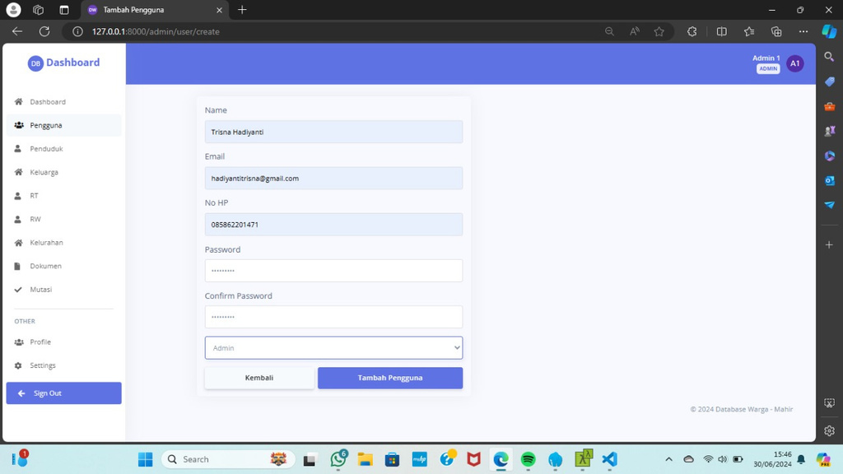
Menu Tambah
Menu tambah didalamnya berisi fungsi seperti menambah Nama, Email, No HP, Password, Konfirmasi password ,dan terakhir pilih role anda seperti Admin atau Staf.

Slide 22
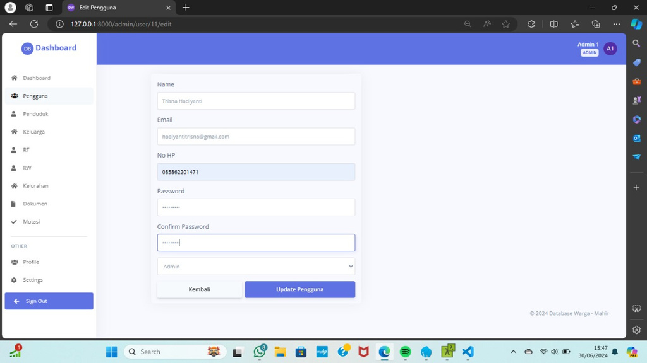
Menu Update
Menu update pengguna ini berfungsi untuk merubah data jika belum sesuai, setelah data di ubah lalu tekan tombol update.

Slide 23
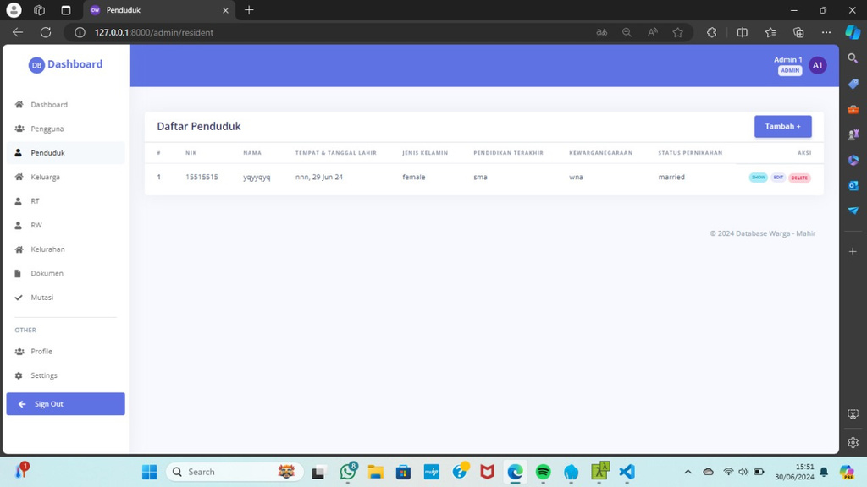
Halaman Penduduk
Pada menu penduduk yang berisi beberapa data NIK, NAMA, TEMPAT TGL LAHIR, JENIS KELAMIN, PENDIDIKAN TERAKHIR, KEWARGANEGARAAN, STATUS PERNIKAHAN , AGAMA , RW/RT,KELURAHAN YANG BISA ANDA TAMBAHKAN ,DAN MENU AKSI (SHOWS,EDIT,DELETE)
Menu Edit berisi beberapa data yang sebelumnya sudah ditambahkan ke daftar penduduk bisa anda rubah sesuai yang anda inginkan .
Menu Show memiliki fungsi untuk melihat data anda yang sebelumnya sudah anda isi .

Slide 24
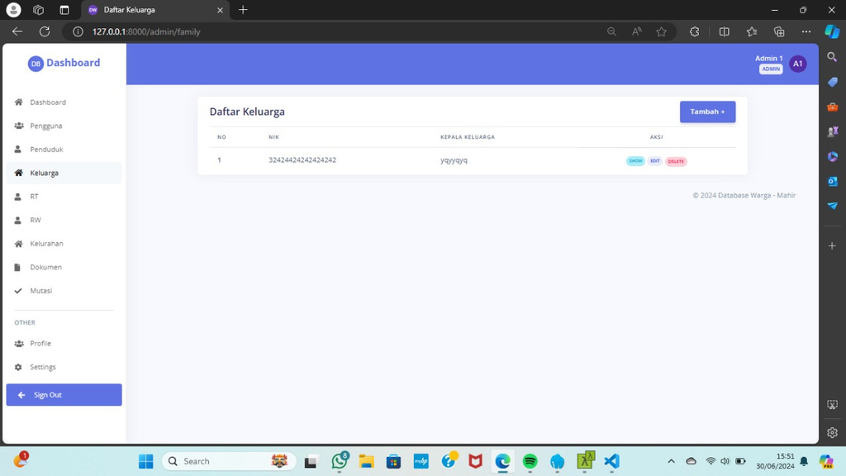
Halaman Keluarga
Halaman keluarga didalamnya memiliki fitur dan data yang akan ditampilkan seperti MENU AKSI (CRUD) . Untuk menu editnya hampir sama dengan menu halaman show tetatpi yang membedakan dimenu edit anda bisa dengan merubah no NIK dan nama kepala keluarga tidak lupa menu delete jika anda ingin menghapus data yang sudah dimasukan.

Slide 25
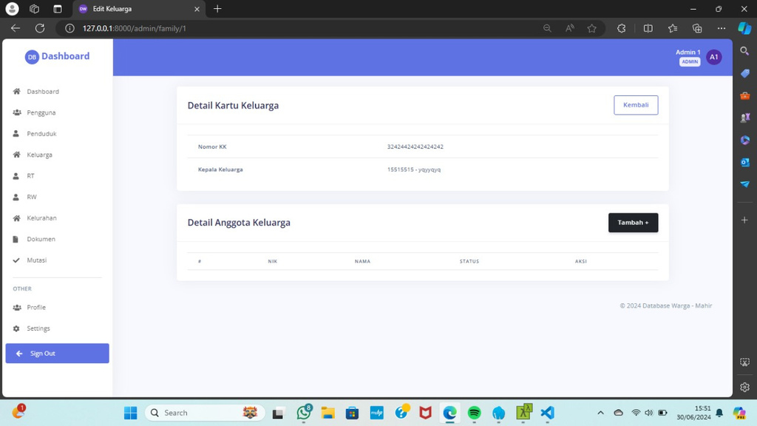
Menu Tambah
Beberapa data yang akan dimasukan seperti NIk dan kepala keluarga. anda juga bisa menambahkan lagi data NIK dan Kepala Keluarga lalu submit seperti pada gambar disamping kiri.

Slide 26
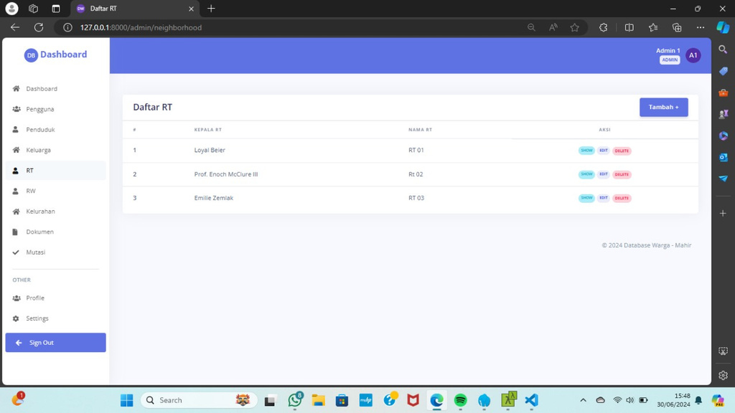
Halaman RT
Halaman RT menampilkan nama RT dan ketua RT, selain itu juga terdapat kolom aksi untuk managemen tabel RT yaitu edit, show, dan hapus. selain itu juga ada tombol untuk menambahkan data RT.

Slide 27

Halaman RW
Halaman RW tidak jauh berbeda dengan halaman RT, terdapat managemen data yaitu CRUD.

Slide 28

Halaman Kelurahan
Halaman Kelurahan berisi nama kelurahan dan kepala kelurahan, selain itu juga terdapat kolom aksi untuk proses CRUD.

Slide 29
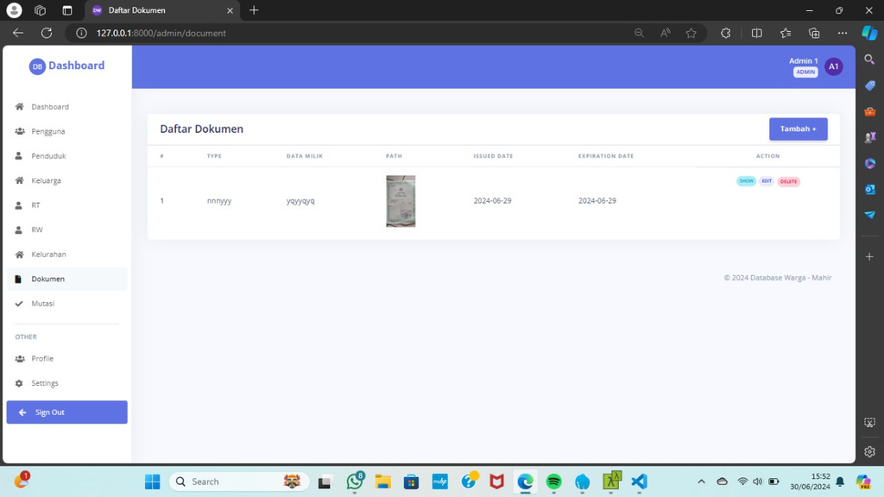
Halaman Dokumen
Halaman dokumen digunakan untuk menampilkan data dokumen yang telah di input oleh pengguna. Halaman dokumen menampilkan nama pemilik, gambar dokumen, dan tenggat waktu berlakunya dokumen. Selanjutnya ada kolom aksi untuk manajemen data berupa CRUD.

Slide 30
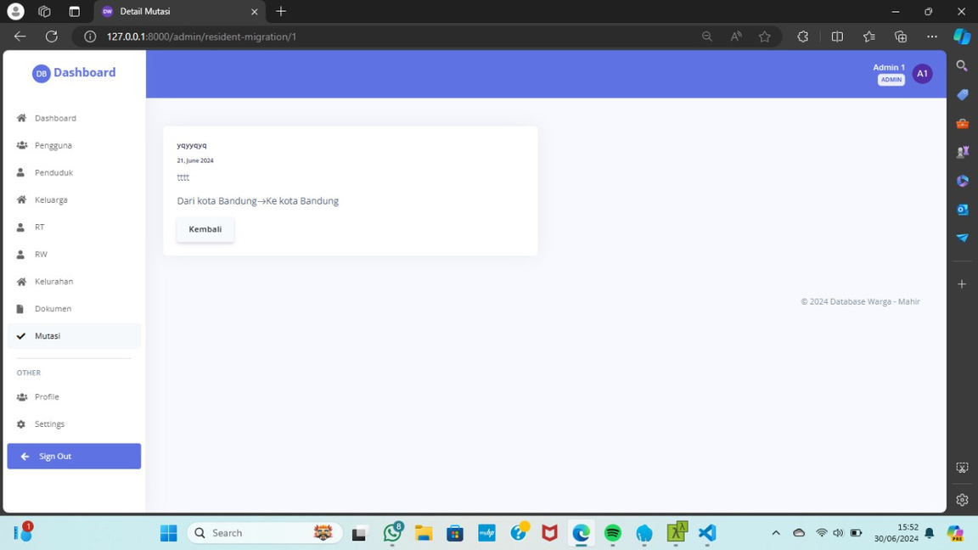
Halaman Mutasi
Halaman mutasi ini berisi data perpindahan penduduk mulai dari nama, tanggal pindah, dan tujuan pindah. Setelah pengguna mengisi data ini maka akan ditampilkan ke dalam halaman mutasi

Slide 31
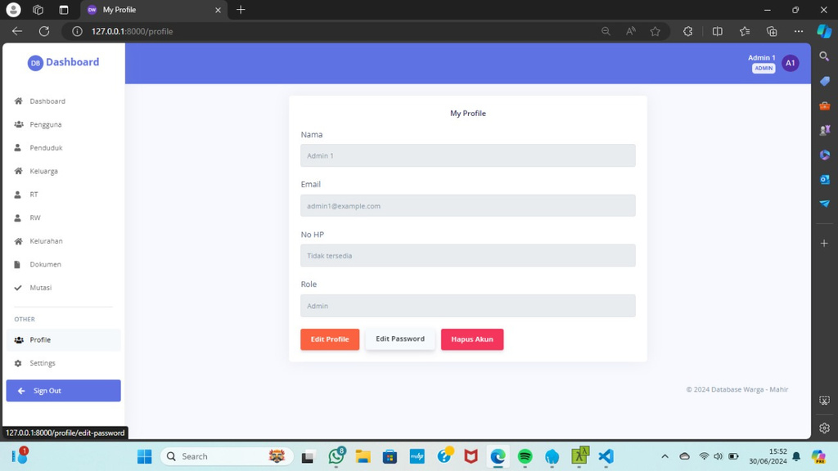
Halaman Profile
Halaman ini berisikan beberapa form dan fungsi untuk merubah data anda mulai dari nama, email, no hp, dan role anda sebagai admin atau staf didalamnya juga berisi beberapa fitur seperti edit profil jika ingin merubah profil anda dari sebelumnya ,edit password , dan hapus akun jika sudah mengisi semuanya maka data anda akan secara otomatis berubah ke data profil anda yang terbaru.

Slide 32
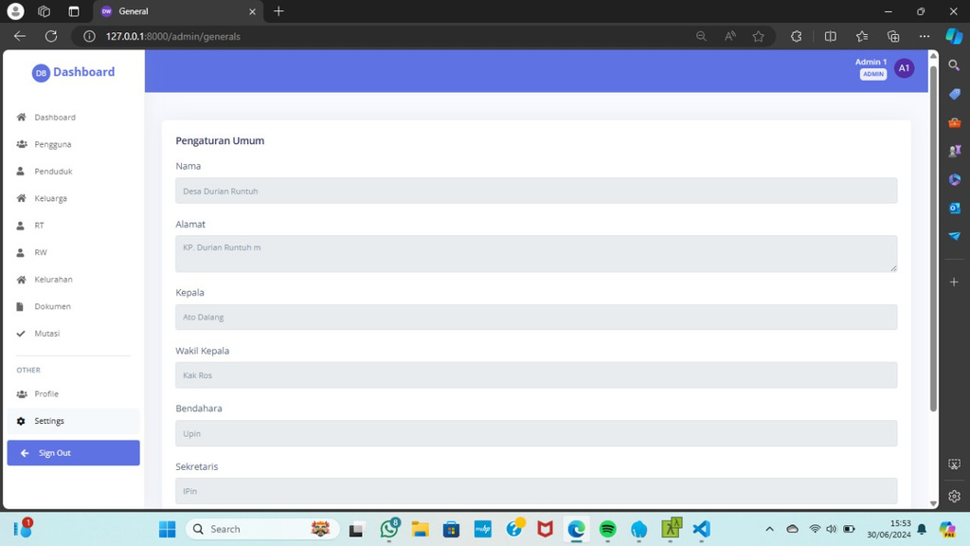
Halaman Setting
Halaman setting atau pengaturan ini memiliki beberapa form yang harus diisikan mulai dari form nama, alamat, kepala atau ketua , wakil ketua, bendahara , dan sekertaris. dalam halaman ini memiliki fungsi untuk menambahkan atau merubah data admin atau perangkat desa secara umum seperti contoh yaitu disaat ada pemilihan lurah atau perangkat desa yang sudah berakhir periode jabatan maupun perangkat desa baru bisa dirubah dihalaman ini dan secara otomatis akan terinput data tersebut

Slide 33

TERIMA KASIH
Atas perhatian dan kerjasamanya.

